Slide 1
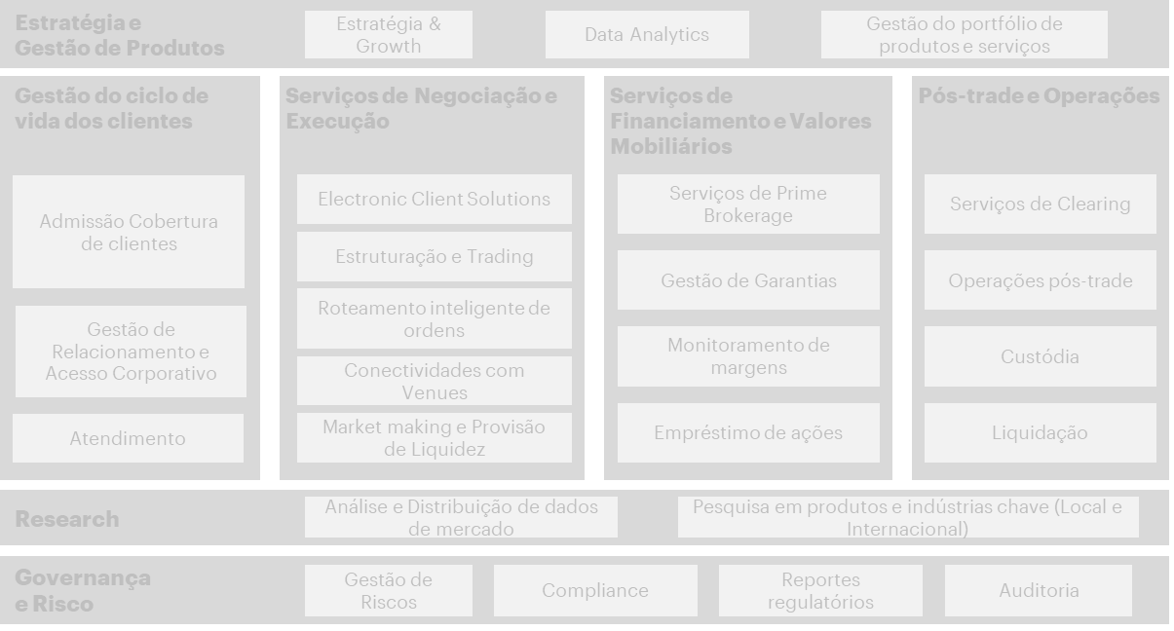
Mapeamento alto nível, dividido em 2 níveis:
N1 - Macro capacidades
Representam os blocos funcionais estratégicos de uma corretora, agrupando grandes áreas de atuação que sustentam a operação e o modelo de negócios
N2 – Sub-capacidades
Detalham os processos críticos ou especializações dentro de cada macro capacidade, representando as funções operacionais específicas que sustentam o dia a dia da corretora
A partir do mapeamento, realizamos duas análises para a implantação das hipóteses priorizadas:
Avaliação do grau de impacto em cada sub-capacidades (alto, médio ou baixo)
Lista de novas capacidades que deverão ser desenvolvidas

